Slide 1
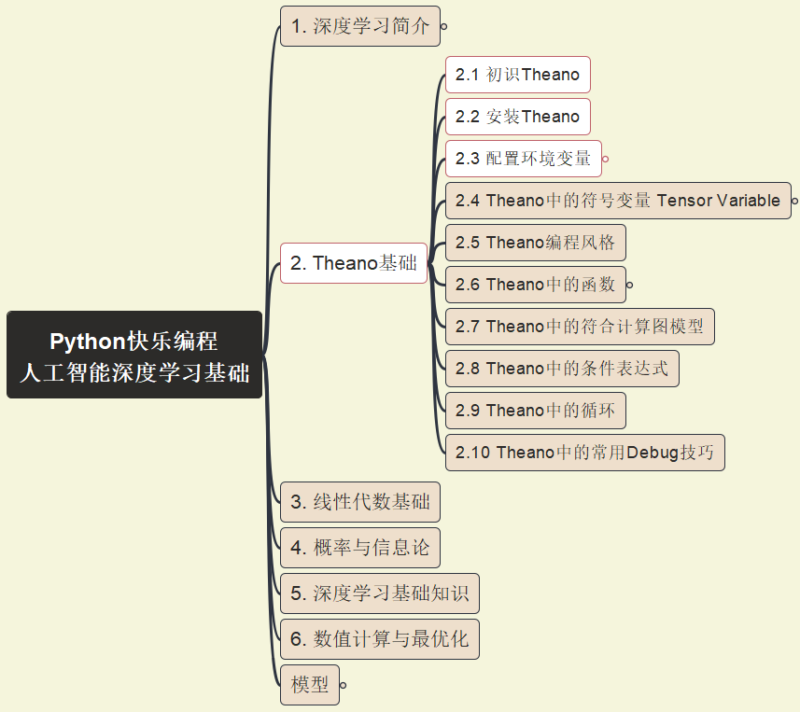

Python快乐编程 – 人工智能深度学习基础
001

